Slide 1
Тема: «Преемственность ДОУ и ДЮСШ по пропаганде ЗОЖ среди воспитанников и их родителей»

Slide 2
Тема: «Преемственность ДОУ и ДЮСШ
по пропаганде ЗОЖ среди
воспитанников и их родителей»
Участники проекта: педагогические коллективы учреждений, дети старшего дошкольного возраста, воспитанницы отделения художественной гимнастики (группа СО), родители.
Срок реализации: сентябрь 2013 г. по июнь 2015г.
Тип проекта: долгосрочный
Вид проекта: коллективный

Slide 3
ЗАДАЧИ:
ЦЕЛЬ
1.Формирование у детей и их родителей жизненно важные двигательные навыки и умения, способствующие укреплению здоровья.
создать единое пространство, которое позволит выстроить систему взаимодействия между учреждениями в работе с воспитанниками и их родителями для приобщения к ЗОЖ
2.Создание условий, обеспечивающих мотивацию и эмоциональный настрой детей и их родителей, для занятий физической культурой и спортом в совместной игровой и развивающей деятельности.
3.Осуществление просвещения родителей по вопросам использования инновационных технологий и проведения физкультурно-оздоровительной работы.
4. Популяризация гимнастики, как основы для сохранения здоровья человека, через личный пример взрослых.

Slide 4
Родители на своем примере смогут сформировать у детей осознанное отношение к своему здоровью, приобщить к занятиям спортом, улучшить социальные контакты и настроение.
Тесное сотрудничество педагогов учреждений с родителями по пропаганде здоровьеформирующего образования будет способствовать развитию у детей основ здорового образа жизни.

Slide 5
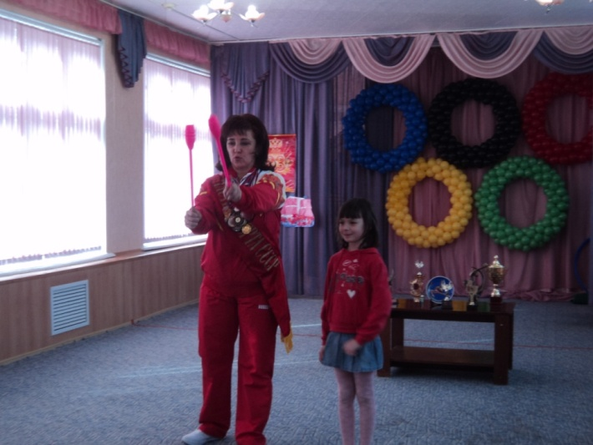
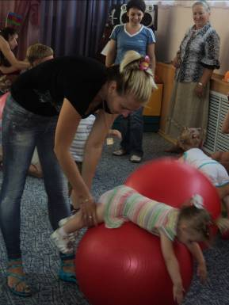
Мы за здоровый образ жизни!

Slide 6
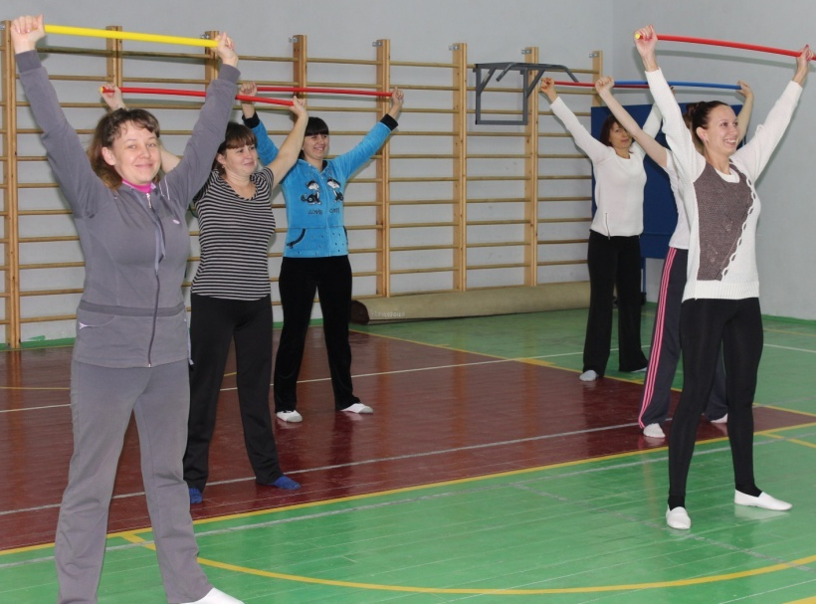
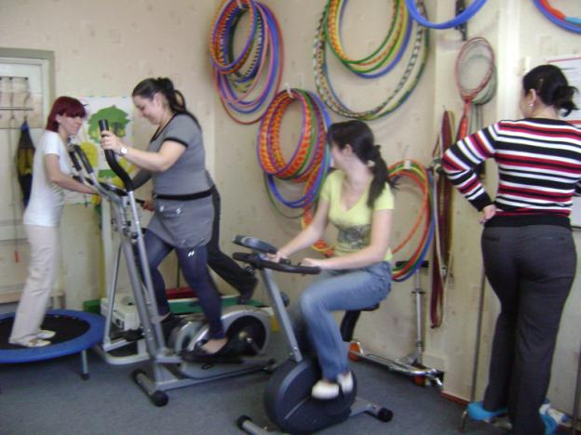
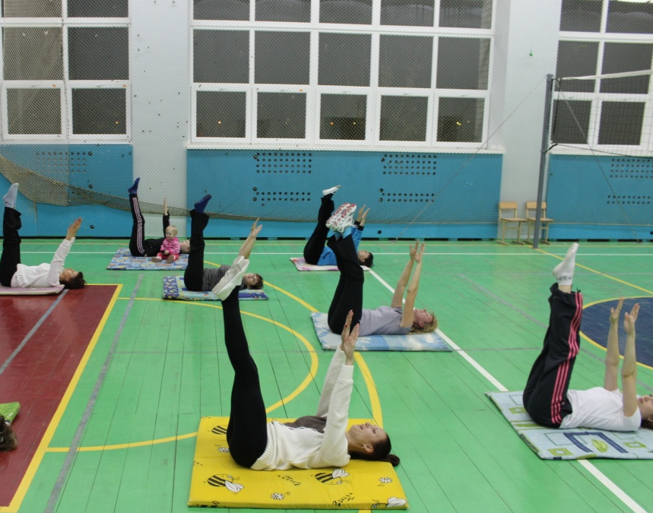
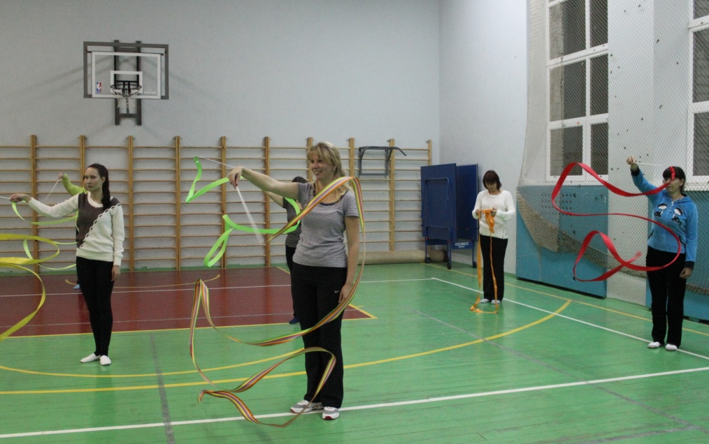
Клуб «Здоровая семья»

Slide 7
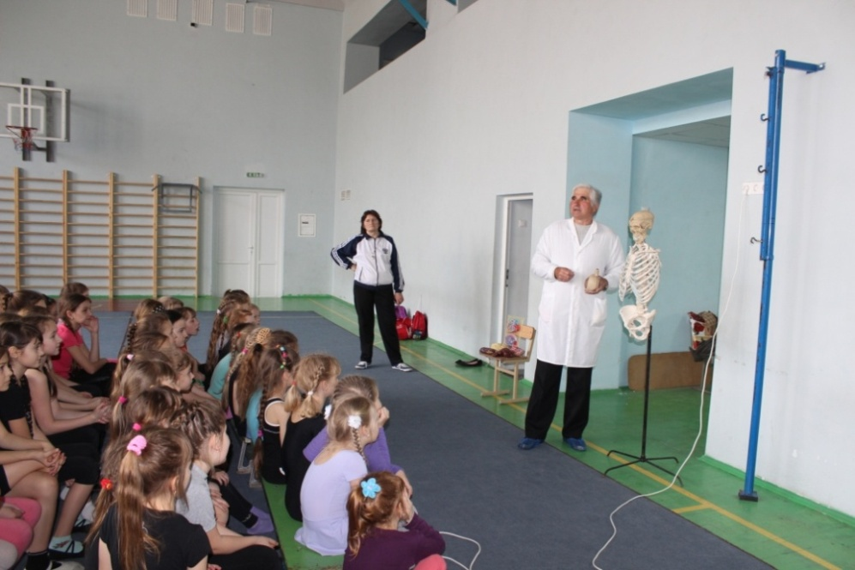
Занятия в спортивно-оздоровительном кружке на базе ДОУ

Slide 8
Система единого пространства пропаганды ЗОЖ
ДОУ
ДЮСШ
РОДИТЕЛИ
Занятия физической культурой
ВОСПИТАННИКИ
Традиционные и нетрадиционные формы деятельности.
Занятия в спортивно-оздоровительном кружке
ВОСПИТАННИЦЫ
Занятия художественной гимнастикой
Клуб
«Здоровая семья»
СОВМЕСТНАЯ ДЕЯТЕЛЬНОСТЬ:
участие в спортивных праздниках, соревнованиях,
конкурсах;
показательные выступления;
активный отдых

Slide 9
Результаты инновационной деятельности за 2 года
Результаты диагностики физической
подготовленности дошкольников
(от общего числа выпускников МБДОУ №18 «Солнышко»)

Slide 10
Результаты инновационной деятельности за 2 года
Количество выпускниц ДОУ, продолжающих заниматься художественной гимнастикой в ДЮСШ

Slide 11
Результаты инновационной деятельности за 2 года
Количество родителей, занимающихся
в клубе «Здоровая семья»

Slide 12
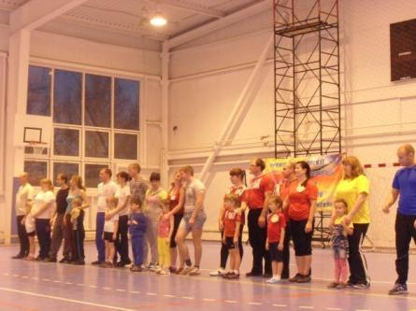
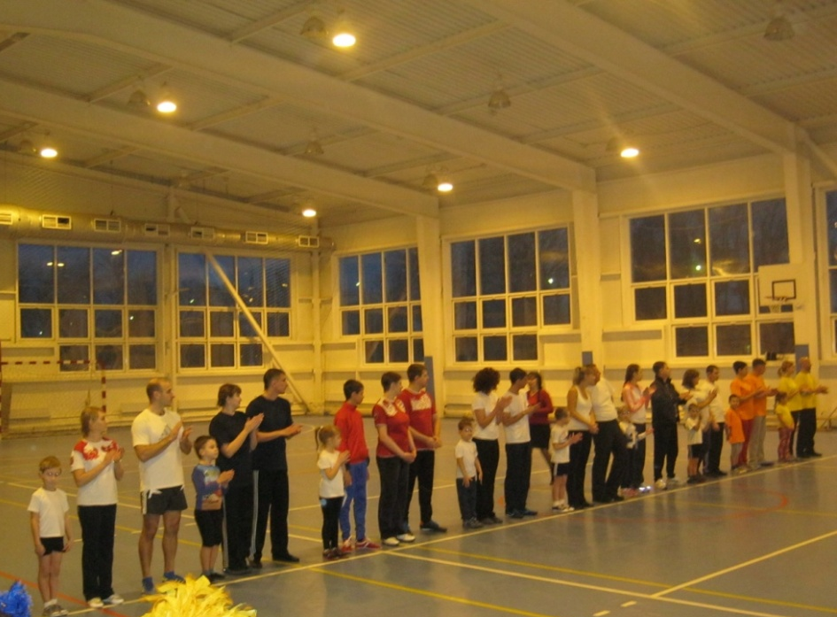
Соревнования между командами родителей ДЮСШ и ДОУ
(2013 г – 6 команд, 2014 г – 9 команд)

Slide 13
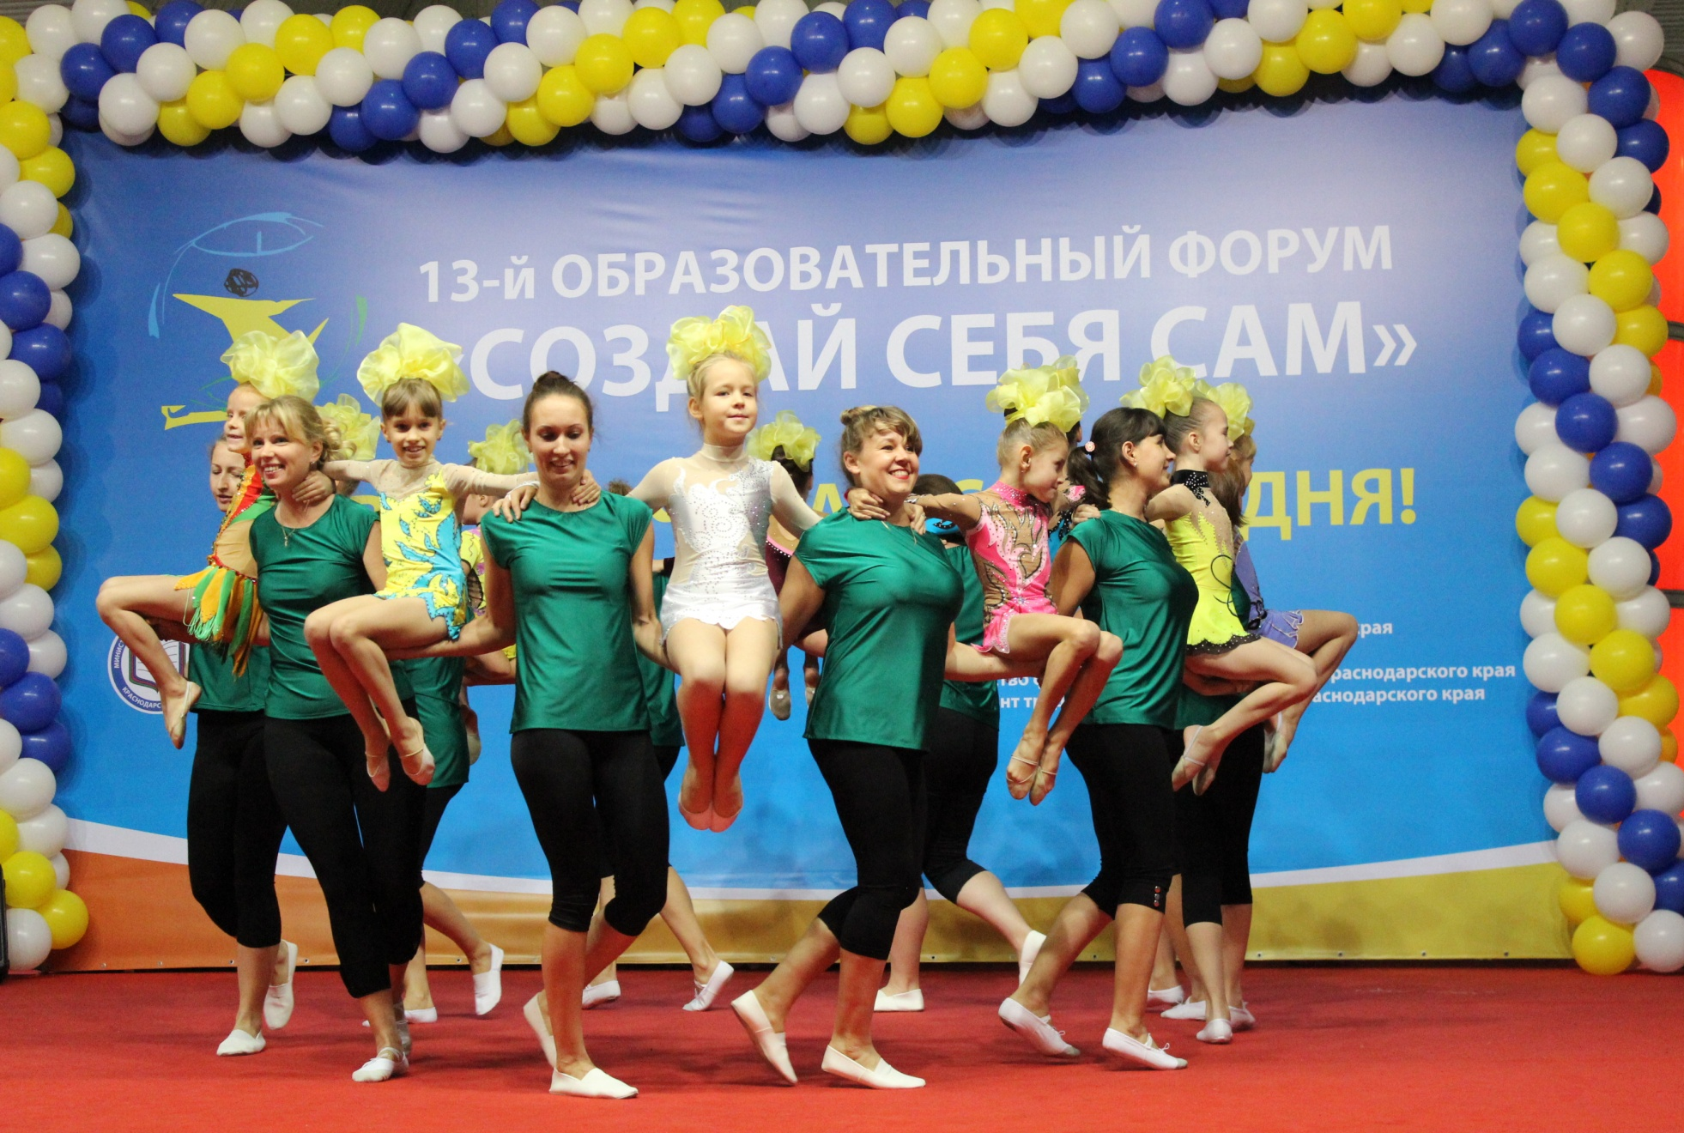
Участие в краевом форуме

Slide 14
Планируемые результаты
1. Увеличить количество родителей ведущих активный и здоровый образ жизни.
2. Увеличить число учащихся ДЮСШ из воспитанников подготовительной группы ДОУ (72% детей выпускников продолжают занятия в спортивной школе).
3. Снизить процент простудных заболеваний у детей.
4. Обобщить и распространить опыт работы взаимодействия ДОУ и ДЮСШ в вопросе приобщения детей и их родителей к регулярным занятиям физической культурой и спортом.

Slide 15
СПАСИБО ЗА ВНИМАНИЕ!

